Slide 1



Построение самовосстанавливающегося отказоустойчивого кластера PostgreSQL на базе Patroni/etcd в Yandex Cloud с мониторингом, автоматическим восстановлением и оповещением об инцидентах
OTUS-PostgresAdvanced-2026-04

Slide 2


Меня хорошо видно
& слышно?

Slide 3


Тема: Построение самовосстанавливающегося отказоустойчивого кластера PostgreSQL на базе Patroni/etcd в Yandex Cloud с мониторингом, автоматическим восстановлением и оповещением об инцидентах
Брухан Дарья
DevOps/SRE Engineer с 8 годами опыта в IT и сильной практической экспертизой в облачной инфраструктуре, системном
администрировании и базах данных. Специализируюсь на работе с Azure и AWS, CI/CD, диагностикой production-систем и СУБД (Oracle, MySQL, MS SQL, PostgreSQL). Обладательница сертификатов AZ-900, AZ-104

Slide 4
План защиты
Цель и задачи проекта
Какие технологии использовались
Что получилось
Выводы
Вопросы и рекомендации

Slide 5
Цель и задачи проекта
Цель проекта: Построить отказоустойчивый кластера PostgreSQL на базе Patroni/etcd в Yandex Cloud используя Terraftom + Ansible с мониторингом Prometheus Stack
1. | Развернуть инфраструктуру в Yandex Cloud при помощи Terraform.
2. | Автоматизировать разворачивания PostgreSQL класстера Patroni используя унифицированные роли Ansible
3. | Настроить систему мониторинга Prometheus Stack с оповещением в Telegramm, по средствам Alertmanager. Визуализировать данные в виде дашборда в Grafana
4. | Провести отладочные работы используя разные варианты падения кластера или отказа одного из узлов.
5. | Сделать выводы по результатам проделанных шагов и провести работу на ошибками.

Slide 6
Использовались следующие технологии:
1. | Yandex Cloud
2. | Terraform
3. | Ansible
4. | Python 3.14
5. | PostgreSQL (Patroni, HAProxy, etcd)
6. | Prometheus + Alertmanager + Grafana

Slide 7





Шаги реализации проекта
Настроила консольную утилиту Terraform на локальном ПК. После чего описала будущие виртуальные машины в Terraform используя провайдер Yandex Cloud.
Произвела поиск готовых ролей для установки postgresql и prometheus стека используя ansible, и оптимизировала их под свою инфраструктуру с фиксацией ошибок совместимостей сущностей postgresql+patroni.
Выполнила настройку prometheus стэка с настройкой оповещения через Alermanager в Telegram. Импортировала дашборды Grafana для отображения статуса кластера postgresql(patroni/etcd/haproxy)
Протестировала падения кластера и отработку автоматизированного восстановления с помощью сервиса написанного на python и оповещения.
Зафиксировала ошибки и провела часть работы по исправлению ошибок в дипломе.
Этап 1
Этап 2
Этап 3
Этап 4
Этап 5

Slide 8

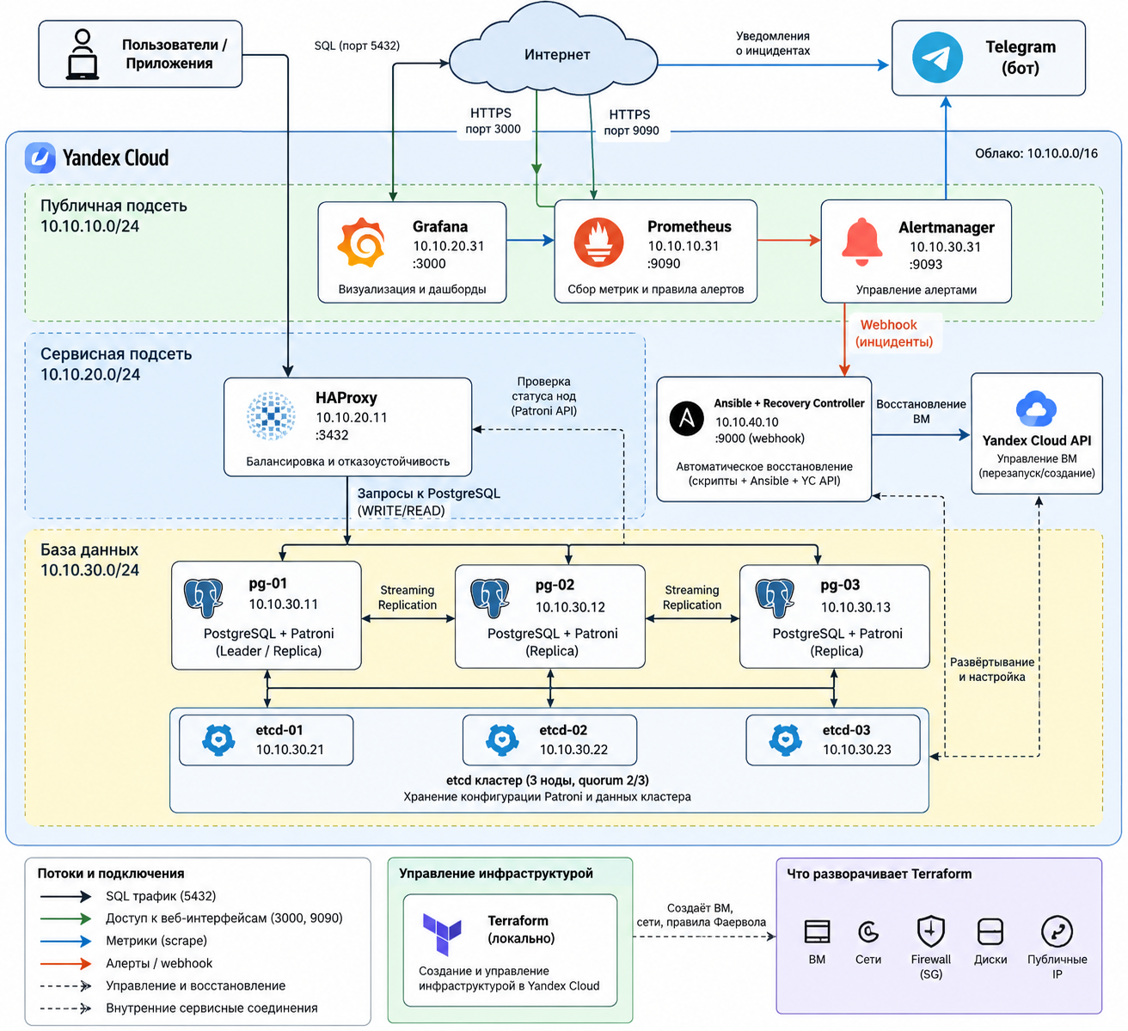
Архитектура проекта:

Slide 9
Сравнение разворачивания инфраструктуры с подходом IaC и HandOps
Используя Terraform
Используя ручную настройку
+ Инфраструктуру можно быстро развернуть одинаково в разных окружениях.
+Есть контроль изменений. конфигурация хранится в Git, есть plan, review и история изменений.
- Сложность настройки нужно знать понятие state, providers, dependency management и т.д.
- Drift — нужно управлять состоянием и следить, чтобы ручные изменения не расходились с Terraform.
+ Простота настройки.
+ Гибкость – точечные изменения по факту.
- Высокий риск человеческой ошибки.
- Сложность масштабирования

Slide 10
Процесс отработки восстановления
Этап 1
Этап 2
Этап 3
Этап 4
Этап 5
Prometheus обнаруживает проблему Например, node_exporter на сервере перестаёт отвечать, и метрика up{job="node"} становится равна 0. | Срабатывает alert rule NodeDown. Prometheus формирует алерт и передаёт его в Alertmanager. | Alertmanager обрабатывает событие Он группирует и маршрутизирует алерт. Для NodeDown выполняются два действия: 1) Отправляется уведомление в телеграмм. 2) Срабатывает webhook на recovery-controller. | Recovery-controller получает webhook Контроллер анализирует:alertname,instance,статус самого алерта. Контроллер определяет нужный сервер Выбирается сценарий восстановления и запускается ansible-playbook с инструкциями для восстановления. | Ansible выполняет восстановление. Prometheus повторно опрашивает сервер. В телеграмм приходит оповещение о восстановлении работы сущности.

Slide 11
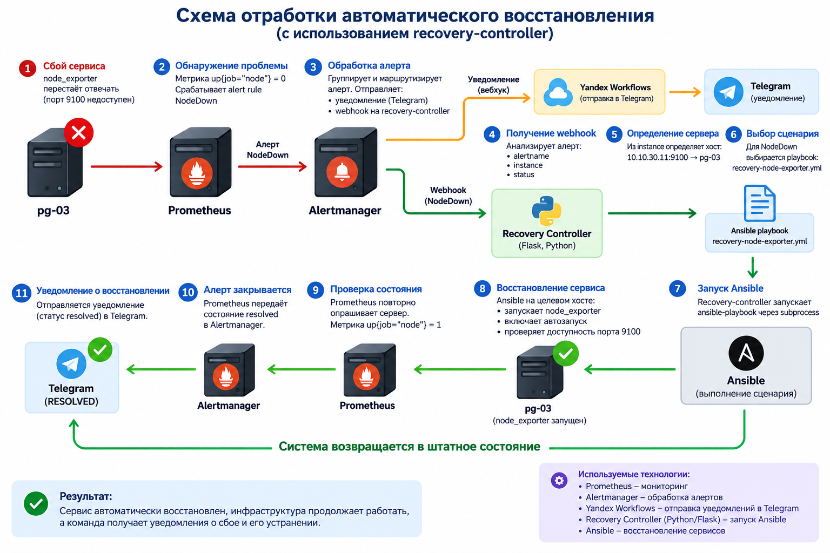
Схема отработки восстановления:

Slide 12

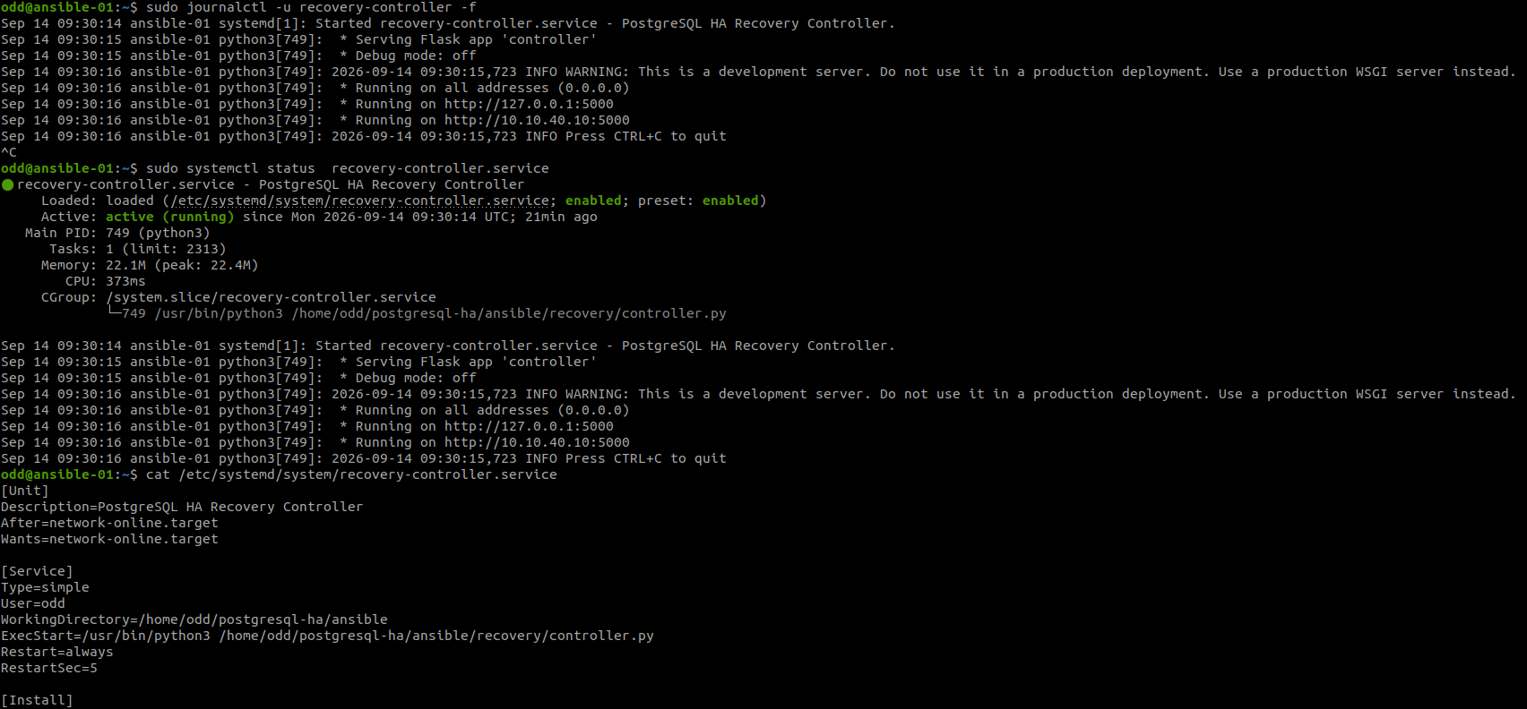
Сервис авто-recovery

Slide 13
Пример вызова ansible сценария для восстановления:
def run_playbook(playbook, recovery_host):
playbook_path = f"{ANSIBLE_DIR}/playbooks/{playbook}"
command = [
"/usr/bin/ansible-playbook",
"-i",
INVENTORY,
playbook_path,
"-e",
f"recovery_host={recovery_host}",
]
logger.info(
"Running recovery: host=%s playbook=%s",
recovery_host,
playbook
)
try:
result = subprocess.run(
command,
cwd=ANSIBLE_DIR,
capture_output=True,
text=True,
timeout=180
)
logger.info(
"Recovery finished: host=%s playbook=%s rc=%s",
recovery_host,
playbook,
result.returncode
)

Slide 14
Описание виртуальной машины в Terraform
resource "yandex_compute_instance" "vm" {
for_each = var.vms
name = each.key
hostname = each.key
zone = each.value.subnet == "bastion" ? "ru-central1-a" : var.subnets[each.value.subnet].zone
platform_id = "standard-v3"
allow_stopping_for_update = true
resources {
cores = each.value.cores
memory = each.value.memory
core_fraction = each.value.core_fraction
}
boot_disk {
initialize_params {
image_id = data.yandex_compute_image.ubuntu.id
type = each.value.disk_type
size = each.value.disk_size
}
}

Slide 15


Выводы
1. | Terraform провайдер для Yandex Cloud можно установить на территории РФ и РБ только через зеркала.
2. | Важно! Зафиксировать образ используемый для создания виртуальных машин, для того, чтобы избежать пересоздания машины при применении новых изменений на инфраструктуру.
3. | На текущем этапе Patroni кластер PostgreSQL является наилучшим решением с наиболее высоким уровнем доступности и открытым кодом.
4. | Часть конфигурационных файлов лучше хранить в гите для автоматизации развертывания инфраструктуры.
5. | Ошибки совершенные на тестовом стенде – помогают избежать проблем на проде.

Slide 16

Вопросы и рекомендации
+
–
если есть вопросы
если вопросов нет

Slide 17

Ошибки — неизбежная часть любой активной деятельности, а полный отказ от действий — это и есть главная ошибка

Slide 18

Спасибо за внимание!

Slide 19


